Slide 1
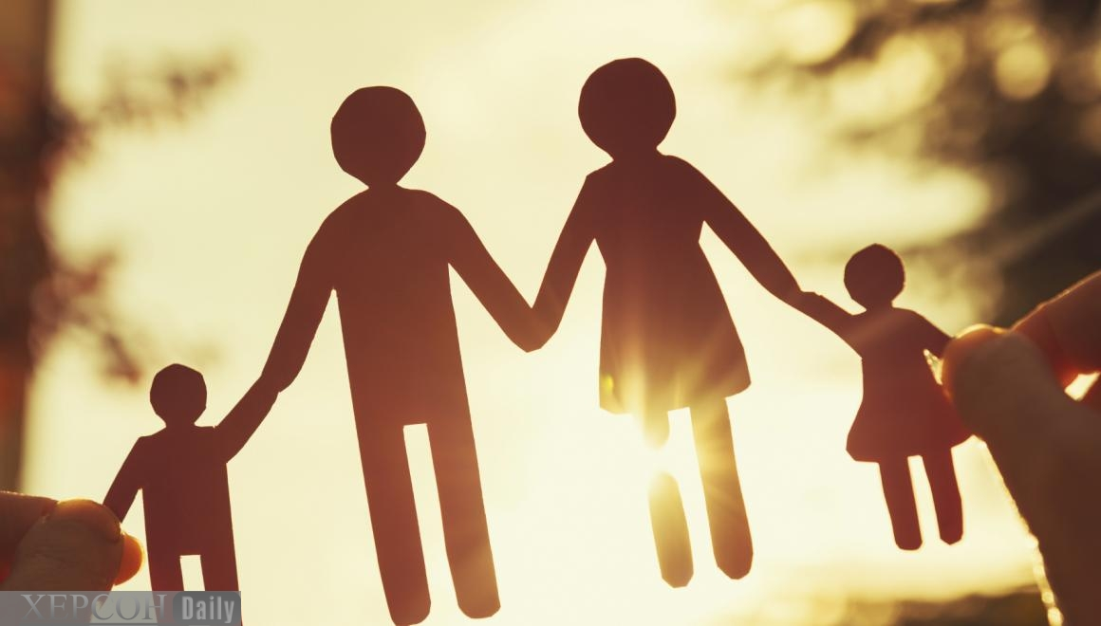
Сім’я це не просто щось важливе у житті, це і є ваше життя.

Slide 2
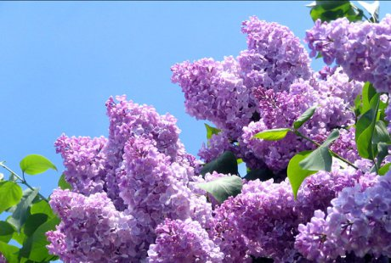
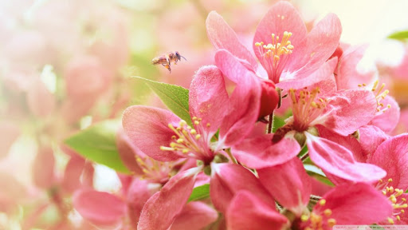
У травні, коли прокидається від сну природа, коли дзвенить в блакиті пташиний спів, коли травами і квітами замаїться земля, теплий весняний вітер приносить до нас два родинні свята: День Сім'ї та День Матері

Slide 3
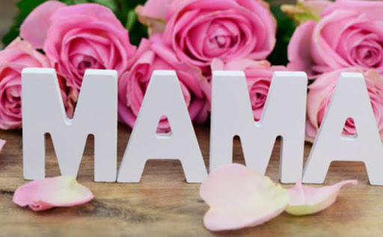
День матері — міжнародне свято. В Україні офіційно відзначається щорічно, починаючи з 2000 року, у другу неділю травня. У цьому році це 10 травня.

Slide 4
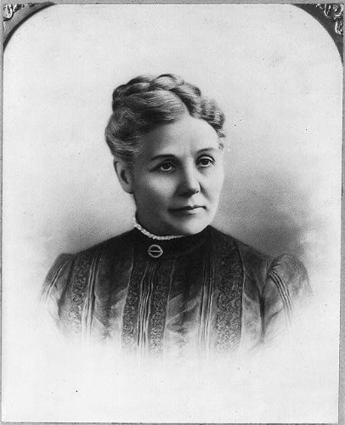
А починалося це так. Маленька американка Анна Джарвіс дуже рано втратила най- дорожчу в світі людину. Анна була впевнена, що її мама найкраща. Минув час. Вона виросла і зрозуміла що для кожної людини її мама най, най, най...
Тому, чому б для всіх мам не створити найкраще у світі свято, - думала вже дорослою Анна. І полетіли від сироти листи сенаторам. Нарешті, 1914 року Конгрес США ухвалив рішення про проведення в країні нового державного свята – Дня матері.

Slide 5
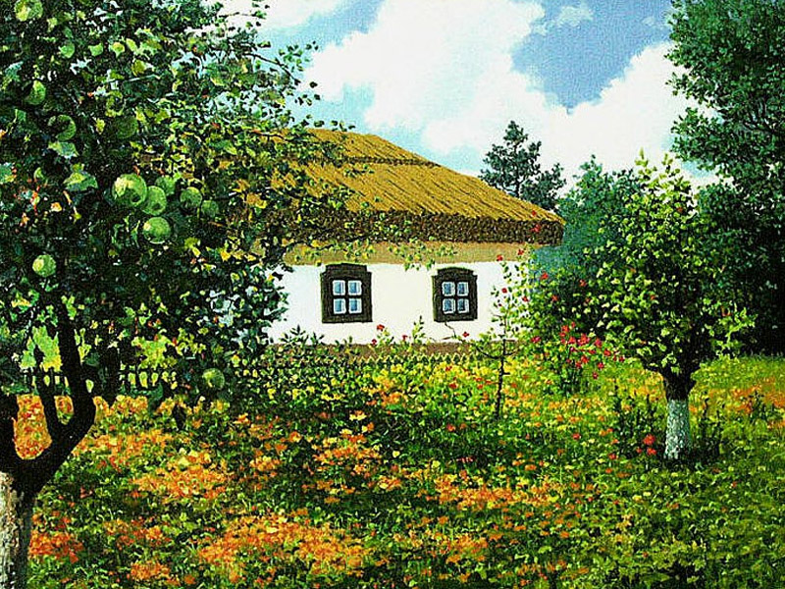
Вперше в Україні День Матері відзначали у 1929 році на Галичині. Символом пам'яті в цей день стала квітка на грудях дітей: рожева означала шану живій матері, біла – померлій. Цього дня в церквах правили молебні за здоров'я матерів і за упокій померлих. З усіх-усюд з' їжджалися до рідної домівки діти. Мати пригощала їх смачними стравами, очищала свяченою водою. Під маминою вишнею чи грушею закопували шматок хліба, дрібні гроші – «Щоб у добрі та спокої довіку бути».

Slide 6
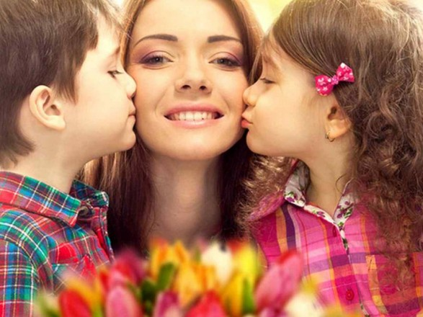
Усі почесті цього дня – Матері. Їй традиційно дарували ложку і сон-траву – символ життєвої снаги та спокою. Найяскравішим виявом любові до рідної неньки були зібрані на світанку росяні пелюстки яблуневого цвіту, яким обсипали матір. А ті, кому не було вже до кого поспішати, ставили на знак пам’яті свічку перед образом Богородиці, несли на могили матерів склянки з водою і зерном і дві гілочки – вишневу та яблуневу і схилялися над ними з лівого боку – від серця.

Slide 7
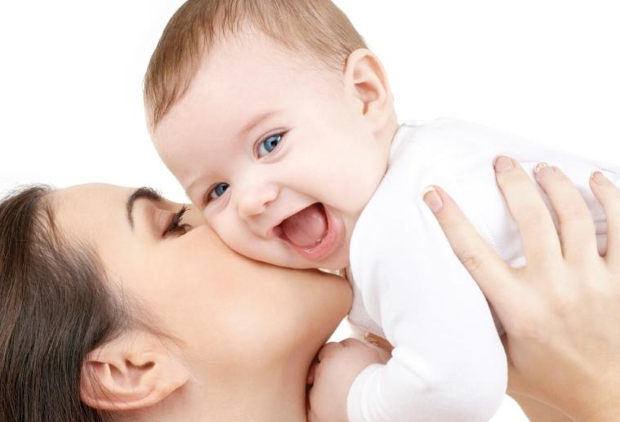
Мати – це величезне вікно в світ. Вона допомагає малюкові зрозуміти красу лісу й неба, місяця й сонця, хмар і зірок.

Slide 8
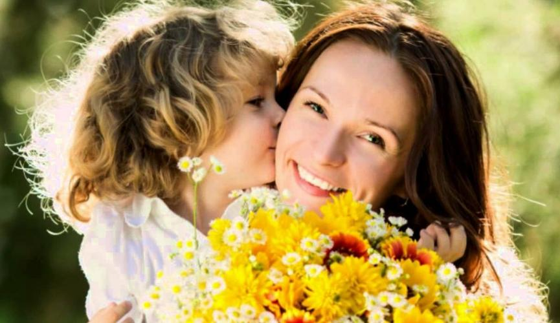
На світі так багато мам, і в кожній мамі є щось особливе. Але є у них і загальна риса - це неосяжна любов до своїх дітей. Вона читається в їх очах, вона живе в їх серцях.

Slide 10
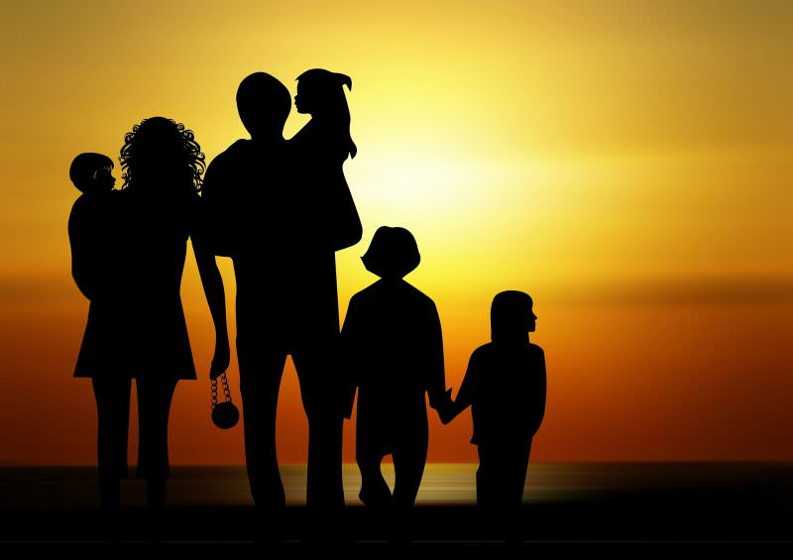
Зародження дня сім'ї почалося ще в 1989 році, коли в ООН з'явилося бажання створити єдиний день, який буде присвячений розгляду проблем сім'ї в різних країнах. У 1993 році в ООН була прийнята резолюція, згідно з якою був офіційно затверджений день сім'ї 15 травня 1994 року.

Slide 11
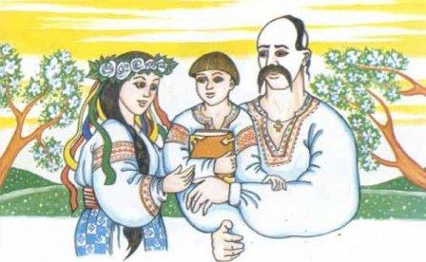
Сім'я як основний елемент суспільства була і залишається берегинею людських цінностей культури та історичної спадкоємності поколінь, чинником стабільності і розвитку. Завдяки сім'ї міцніє і розвивається держава, зростає добробут народу.

Slide 12
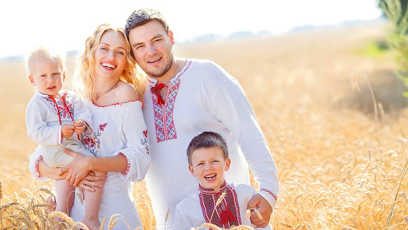
З сім'ї починається життя людини, тут відбувається формування її як громадянина. Вона є джерелом любові, поваги, солідарності та прихильності, то, на чому будується будь-яке цивілізоване суспільство, без чого не може існувати людина.

Slide 13
Дякуємо за увагу!

